Slide 1
《操作系统》
第三章 进程管理
教师：李晓

Slide 2
第三章 进程管理
3.6进程的特征
3.7进程间的相互作用
3.7.1进程的互斥
3.7.2 信号量及P.V操作
3.7.3信号量实现进程互斥
3.7.4信号量实现进程同步
3.7.5 IPC经典问题
3.7.6进程的同步机制-管程

Slide 3
3.6 进程特征
  动态性：“执行”、“计算”、“运行过程”都强调动态性，有生命周期，状态转化。进程的最基本特征。
  并发性：进程的重要特征，进程执行时间可以重叠。
  独立性：进程是一个独立运行的基本单位，即是一个独立获得资源和独立调度的单位。
  制约性：一个进程的执行可能依赖其他进程的执行结果。
  结构性：每个进程有固定结构，包括程序、数据和PCB三部分。
  异步性：进程按各自独立的不可预知的速度向前推进，即进程按异步方式进行。导致不可再现性，因此，操作系统必须采用某些措施来限制各进程推进序列以保证各程序间正常协调运行。

Slide 4
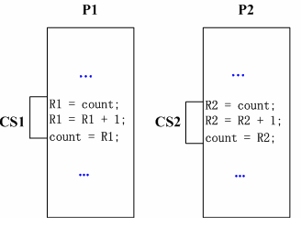
3.6 进程特征
由于现在操作系统中的进程是并发执行的，各进程以自己的速度向前推进，所以，运行的顺序可能是：
…
P1：R1 = count；
P2：R2 = count；
P1：R1 = R1 + 1；
P1：count = R1；
P2：R2 = R2 +1；
P2：count = R2；
错误：P1,P2 执行的结果count只加了1

Slide 5
3.7 进程间的相互作用
同步：一个进程的某个操作与协作进程的某个操作之间在时序上有一定的关系。如果协作进程的某个操作没有完成，那么该进程就要等待这个操作完成才能继续下去，需要相互合作、协同工作的进程之间的关系。
互斥：当两个或两个以上进程竞争同一临界资源时，进程间的制约关系称为进程的互斥。
临界资源（独占资源）：指在一段时间内只允许一个进程访问的资源。

Slide 6
3.7 进程间的相互作用
进程间的同步
Z=fun1(x)*fun2(y) 进程P1、P2各计算一个函数。进程P2计算fun2(y)，进程P1计算完fun1(x)之后，与进程P2的计算结果相乘，以获得最终结果Z。
P1
P2
计算fun1(x)
计算fun2(y)
N
P2算完fun2(y)
置计算完标志
Y
结束
取用P2计算结果

Slide 7
3.7 进程间的相互作用
进程的互斥
进程A
进程B
请求资源R
R
请求资源R
分配
拒绝
（阻塞）
（使用R）
释放资源R
唤醒
释放资源R

Slide 8
3.7.1进程的互斥
由于各进程要求共享资源，而有些资源需要互斥使用，因此各进程间竞争使用这些资源，进程的这种关系为进程的互斥。
临界资源：系统中某些资源一次只允许一个进程使用，称这样的资源为临界资源或互斥资源或共享变量。
临界资源可以是一些硬件设备（如打印机、磁带机或绘图仪），也可以是进程共享变量、数据、队列、或使用权限等“有形”或“无形”的资源。
临界区（互斥区）：在进程中涉及到临界资源的程序段叫临界区，这些程序片段分散在不同的进程中，对某个共享的数据结构（共享资源）进行操作。多个进程的临界区称为相关临界区。

Slide 9
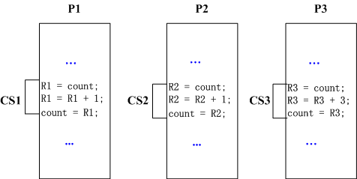
3.7.1进程的互斥
使用临界区的原则
(1)当有若干个进程要求进入临界区时，应使一个进程进入临界区，它们不应相互等待而使谁都不能进入，即进程不能无限地停留在等待临界资源的状态。
(2)一次只允许一个进程进入临界区，各进程互斥访问临界资源。
(3)各进程使用临界资源的时间是有限的，即任何一个进程都必须在有限的时间内释放所占资源。

Slide 10

单选题
1分
下列准则中实现临界区互斥机制必须遵守的是
1 两个进程不能同时进入临界区
2 允许进程访问空闲的临界资源
3 进程等待进入临界区的时间是有限的
4 不能进入临界区的执行态进程立即放弃CPU
A
1,4
B
2,3
C
1,2,3
D
1,3,4
提交

Slide 11
3.7.1进程的互斥
解决进程互斥的方法有硬件方法和软件方法。
硬件方法
一个进程在进入临界区前执行“关中断”指令；在离开临界区后执行“开中断”指令。关中断后CPU接收不到信号，进程不能切换，实现了互斥。
缺点： 硬件成本高。

Slide 12
3.7.1进程的互斥
解决进程互斥的软件方法
Dekker算法
设置一个整型变量turn，指示允许进入临界区的进程标识。假设现有两个进程P1和P2，当turn的值为1时，P1被允许进入；当turn的值为2时，P2被允许进入。进程退出临界区时，要把turn的值改为对方的标识符，就等于允许对方的进入。
Peterson算法
它除设置整型变量turn外，还为每一个进程设置一个标志，指示该进程是否要求进入临界区。假设还是两个进程，都在等待进入临界区。先检查对方的标志，如果不在临界区，则检查turn的值，以确定是否可以进入。

Slide 13
3.7.1进程的互斥
Peterson算法
flag[n]的值为真，表示ID号为n的进程希望进入该临界区。标量turn保存有权访问共享资源的进程的ID号。
  P0进程
  while(true){
  flag[0] = true;
  turn = 1;
  while (flag[1] == true && turn == 1)
  {// busy wait};
  玩玩具；
  flag[0] = false;
  }
  P1进程
  while(true){
  flag[1] = true;
  turn = 0;
  while (flag[0] == true && turn == 0)
  {// busy wait};
  玩玩具；
  flag[1] = false;
  }

Slide 14
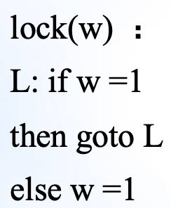
3.7.1进程的互斥
锁机制
在进入区检查和设置一些标志，如果已有进程在临界区，则在进入区通过循环检查进行等待；在退出区修改标志。
w=0表示资源可用，w=1表示资源正在被使用。进程进入临界区前，通过锁变量w来判断临界资源是否被占用，称为锁。
begin
lock(w)； 关锁
执行临界区程序
unlock(w)； 开锁
end
缺点： lock原语反复测试w是否为0，浪费了处理机的时间。只能解决互斥，不能用于同步。

Slide 15
3.7.2 信号量及P.V操作
Dijkstra在1965年发明了用信号量实现进程同步的方法。
信号量数据结构定义如下：
struct semaphore
{
int value;
pointer_PCB queue;
}
信号量表示资源的实体，是一个与队列有关的整型变量，值仅能由P、V操作改变。
公用信号量：用于实现进程互斥，初值通常设为1；
私用信号量：用于实现进程同步，初始值通常设为0或n。

Slide 16
3.7.2 信号量及P.V操作
P(s)
{
s.value = s.value - 1;
if (s.value < 0) {
将该进程的PCB插入相应的等待队列末尾s.queue;
}
}
V(s){
s.value = s.value + 1;
if (s.value < = 0) {
唤醒相应等待队列s.queue中等待的一个进程
}
}

Slide 17
3.7.2 信号量及P.V操作
信号量值的含义：
s.value > 0时，表示还有多少可用资源；
s.value = 0时，表示进程刚好用完可用资源；
s.value < 0时，其绝对值表示有多少个进程因申请该信号量表示的资源，得不到而进入阻塞；
P、V操作是原语操作（primitive）
原语：是（由若干条机器指令构成的）完成某种特定功能的一段程序，具有不可分割性。即原语的执行必须是连续的，不允许被中断。
用户通过调用PV操作实现进程的同步互斥。

Slide 18
3.7.3信号量实现进程互斥
设信号量:s=1;
P₁
P₂
P₃
申请进入临界区
P(S)
P(S)
P(S)
V(S)
V(S)
V(S)
退出临界区
互斥区

Slide 19
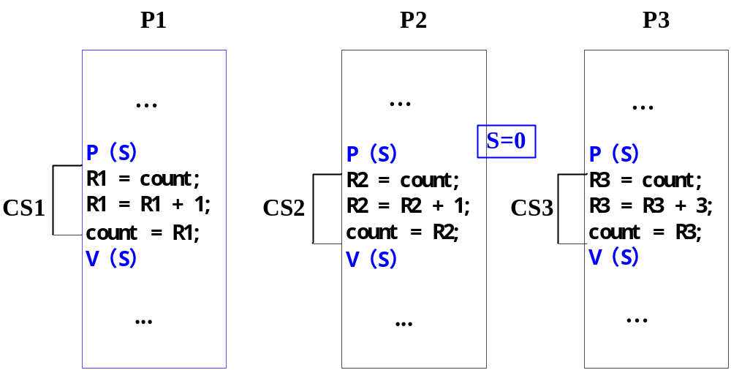
3.7.3信号量实现进程互斥
公有信号量S=1，P2想进入临界区
P2进入临界区，S=0。
执行序列：P2

Slide 20
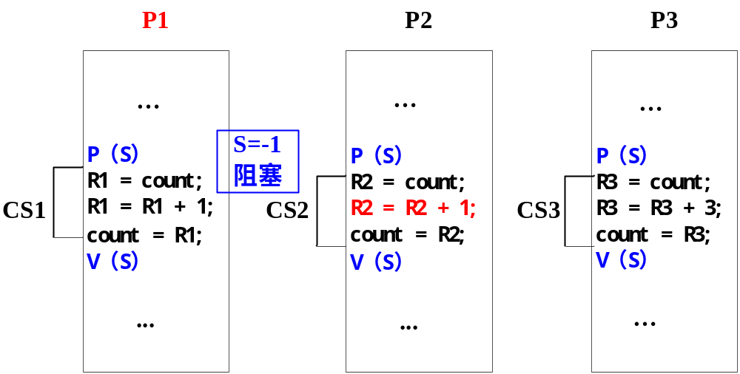
3.7.3信号量实现进程互斥
P1想进入临界区，S=S-1
P1进入等待队列，S=-1。
执行序列：P2 -P1（阻塞）

Slide 21
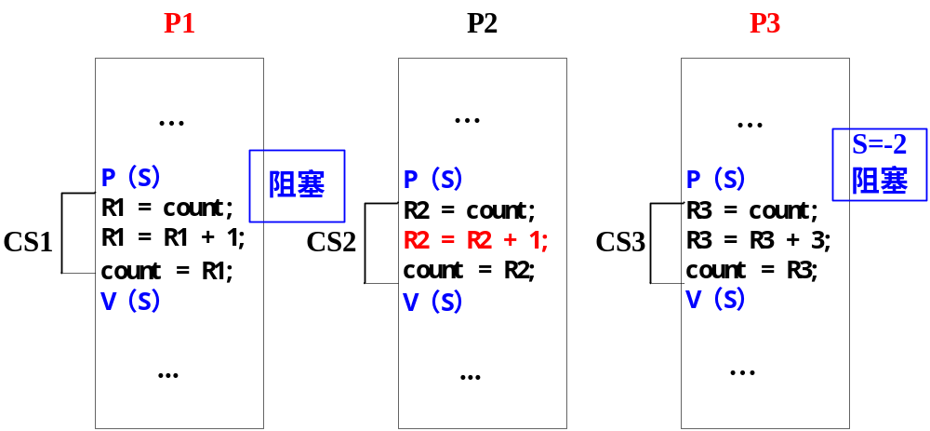
3.7.3信号量实现进程互斥
P3想进入临界区，S=S-1
P3进入等待队列，S=-2
执行序列：P2 -P1（阻塞）- P3（阻塞）

Slide 22
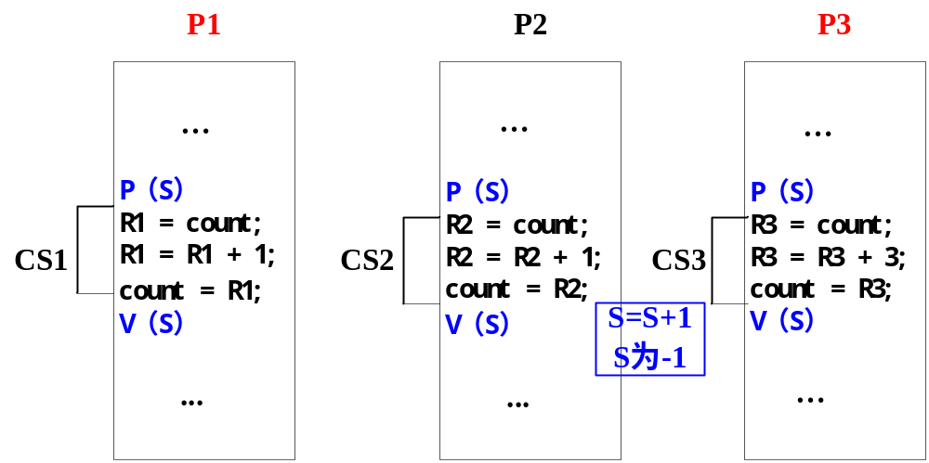
3.7.3信号量实现进程互斥
P2运行完退出临界区，S=S+1
P2执行完，S=-1，唤醒等待队列进程队首进程P1
执行序列：P2-P1（阻塞）- P3（阻塞）- P2

Slide 23
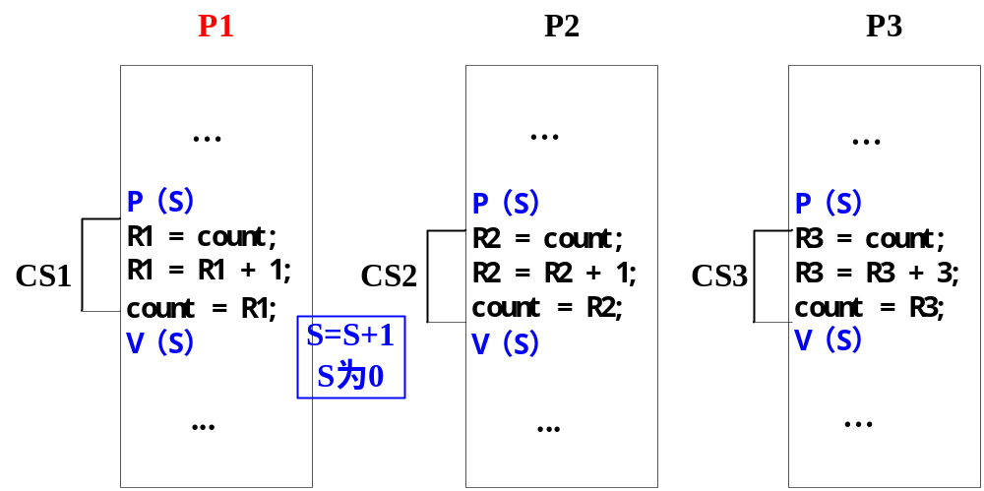
3.7.3信号量实现进程互斥
P1运行完退出临界区，S=S+1
P1执行完，S=0，唤醒等待队列进程队首进程P3
执行序列：P2-P1（阻塞）- P3（阻塞）- P2-P1

Slide 24
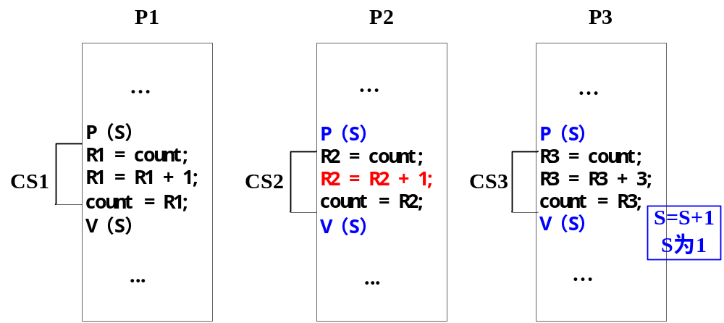
3.7.3信号量实现进程互斥
P3运行完退出临界区，S=S+1
P3执行完，S=1
执行序列：P2-P1（阻塞）- P3（阻塞）- P2-P1-P3
信号量Ｓ变化范围：Ｓ＝１,０,－１,－２ 即（１～１-n）

Slide 25
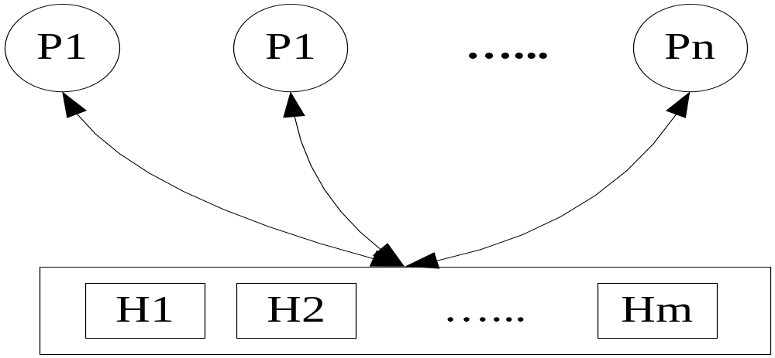
3.7.3信号量实现进程互斥
一个飞机订票系统可以有多个订票处的n个订票终端。公共数据区为Hi（i=1,2，…,m），分别存放各次班机的现存票数。 Pi(i=1,2,…,n)表示售票终端的进程。

Slide 26
3.7.3信号量实现进程互斥
if temp ≥ 1
{
temp =temp -1;
Hj= temp;
V(S);
输出一张票
} else
{
V(S);
输出提示“票已售完”;
}
semaphore S;
S = 1; // 公用信号量
process Pi (i=1,2,…,n)
{
int temp;
按照定票要求找到单元Hi；
P（S）；
temp = Hj ;

Slide 27
3.7.4 信号量实现进程同步
信号量实现进程同步，信号量S初值为0
  P0进程
  while(true){
  P(S);
  …
  …
  …
  }
  P1进程
  while(true){
  …
  …
  …
  V(S);
  }

Slide 28
3.7.4 信号量实现进程同步
售票员关门司机才能开车。故售票员关车门应通知司机。
汽车停下，售票员才能开门。故司机停车应通知售票员。
正在始发站停车上客，设必信号量并赋初值，写出同步过程。
设置信号量S车，S门，初值均为0。
  司机进程
  while(true){
  正常行驶；
  到站停车；
  V(S门);
  P(S车);
  离站开车；
  }
  售票员进程
  while(true){
  售票；
  P(S门);
  开车门；
  关车门；
  V(S车);
  }

Slide 29
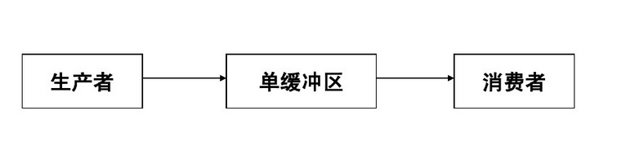
3.7.4 信号量实现进程同步
  生产者-消费者问题
  生产者和消费者共享一个缓冲区，生产者生产产品放入缓冲区，消费者从缓冲区取产品。
  同步问题：
    P进程（生产者）不能往“满”的缓冲区放产品
    Q进程（消费者）不能从“空”的缓冲区取产品

Slide 30
3.7.4 信号量实现进程同步
  单缓冲区、一个生产者和一个消费者：设置私用信号量为
  Sempty表示空缓冲区数量，Sfull表示满缓冲区数量，初值分别为1，0
  生产者进程P
  while(true){
  生产一件产品;
  P(Sempty);/*申请一个空缓冲区*/
  放入一件产品；
  V(Sfull); /*释放产品*/
  }
  消费者进程Q
  while(true){
  P(Sfull); /*申请一个产品*/
  拿出一件产品;
  V(Sempty);
  消费产品;
  }

Slide 31
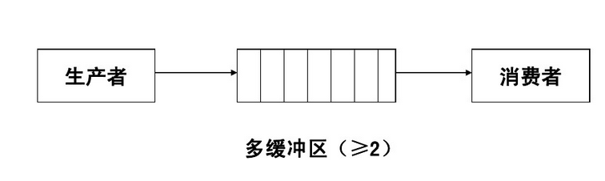
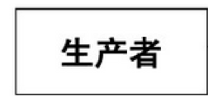
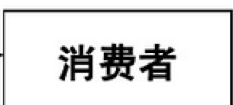
3.7.4 信号量实现进程同步
多缓冲区
  多个生产者和多个消费者共享多个缓冲区，生产者生产产品放入缓冲区，消费者从缓冲区取产品。
由于缓冲区是临界资源，生产者进程和消费者进程之间必须互斥执行。

Slide 32
3.7.4 信号量实现进程同步
  n个缓冲区、k个生产者和m个消费者：增加互斥信号量mutex，初值为1，以保证多个生产者或者消费者互斥访问缓冲区，并设Sempty，Sfull ，初值分别为n和0。
  生产者进程P
  while(true){
  生产一件产品;
  P(Sempty);/*申请一个空缓冲区*/
  P(mutex);申请缓冲区的使用权
  放入一件产品；
  V(mutex);释放缓冲区的使用权
  V(Sfull); /*释放产品增加满缓冲区*/
  }
  消费者进程Q
  while(true){
  P(Sfull); /*申请一个满缓冲区*/
  P(mutex);申请缓冲区的使用权
  拿出一件产品;
  V(mutex);释放缓冲区的使用权
  V(Sempty);增加空缓冲区
  消费产品;
  }
两个P操作交换？
Notes:
不能交换，如果缓冲池已满，P(mutex)掌握缓冲池访问权无法释放，P(S缓)申请一个空缓冲区，但是已满，生产者无法生产，无法释放，导致消费者也无法访问缓冲区，死锁

Slide 33
3.7.4 信号量实现进程同步
对P，V操作的使用应注意：
  P，V操作都是成对出现的：互斥操作时，它们在同一进程中；同步操作时，它们处于不同的进程。
  在进程中，P操作的位置和次序至关重要。一般情况下，对互斥信号量的P操作在后。而V操作没有特别的限制。
P，V操作的优点是：原语完备，表达能力强，可以解决任何同步和互斥问题；缺点是不够安全，实现复杂。

Slide 34
3.7.4 信号量实现进程同步
设有两个优先级相同的进程P1和P2如下，信号量S1和S2的初值均为0。试问P1、P2并发执行结束后，x=?,y=?,z=?
进程P1
y=1;
y=y+2;
V(S1);
z=y+1;
P(S2);
y=z+y;
进程P2
x=1;
x=x+1;
P(S1);
x=x+y;
V(S2);
z=x+z;

Slide 35
3.7.4 信号量实现进程同步
1有一单向行驶的公路桥,每次只允许一辆汽车通过。当汽车到达桥头时，若桥上无车，便可上桥，否则，需等待，直到桥上的汽车下桥为止。若每一辆汽车为一个进程，请用P、V操作编程实现。

Slide 36
3.7.4 信号量实现进程同步
1桌上有一空盘，允许存放一只水果。爸爸可向盘中放苹果，也可向盘中放桔子，儿子专等吃盘中的桔子，女儿专等吃盘中的苹果。规定当盘空时一次只能放一只水果供吃者取用，请用P、V原语实现爸爸、儿子、女儿三个并发进程的同步。
2 爸爸妈妈向盘子里放入水果，儿子女儿向盘子取水果。然而爸爸只向盘子放苹果，妈妈只向盘子放橘子，女儿只能吃苹果，儿子只能吃橘子。并且盘子里只能装一个水果，这样爸爸妈妈就要竞争盘子向里面放入水果。而儿子女儿取走水果后必须通知爸爸妈妈向里面放入水果。试用P、V操作来实现爸爸、妈妈、儿子、女儿之间的同步与互斥关系。

Slide 37
3.7.4 信号量实现进程同步
3 假设有一个计算进程CP和一个打印进程PP，进程CP将计算结果送入由5个缓冲区组成的缓冲池，进程PP从该缓冲区中取出数据并打印。为实现进程同步，设置信号量SC、SP，送数指针in、 取数指针out。同步算法如下：
struct semaphore SC,SP=5,0;
message buffers[5];
int in,out=0,0;
message x,y;
（1）指出信号量SC、SP初值的物理意义？（2）要求打印进程打印的数据与计算进程计算的数据个数、次序完全一致，在括号内填入有关的语句，完善程序。

Slide 38
3.7.4 信号量实现进程同步
  计算进程
void CP( )
{ while （TRUE）{
计算下一个数据到x;
① ；
buffers[in]=x;
② ;
③ ;
}
}
  打印进程
void PP( )
{ while （TRUE）{
④ ;
y=buffers[out];
⑤ ;
⑥ ;
打印y中的数据;
}
}

Slide 39
3.7.4 信号量实现进程同步
4 从键盘输入到打印机输出的数据，其中键盘输入进程通过缓冲区 buf1 把输入数据传送给计算进程，计算进程把处理结果通过缓冲 buf2 传送给打印进程。buf1和buf2为临界资源，试写出键盘输入进程，计算进程及打印进程间的同步算法.
输入进程 → buf1 → 计算进程 → buf2 → 打印进程
对键盘输入进程而言,计算进程是消费者进程;而对打印输出进程而言,计算进程又是生产者进程
mutex1,mutex2,empty1,empty2, full1,full2:=1,1,1,1,0,0;

Slide 40
3.7.4 信号量实现进程同步
  计算进程
  while(true){
P(full1);
P(mutex1);
Take a charactor from buffer1;
Add to ch1;
V(mutex1);
V(empty1);
P(empty2);
P(mutex2);
Take a charactor from ch1;
Add to buffer2;
V(mutex2);
V(full2);
  }
  输入进程
  while(true){
P(empty1);
P(mutex1);
input a charcter from keyboard;
Add to buffer;
V(mutex1);
V(full1);
  }
  打印进程
  while(true){
P(full2);
P(mutex2);
Take a charactor from buffer2;
Add to printer controler;
start printer;
V(mutex2);
V(empty2);
  }

Slide 41
3.7.4 信号量实现进程同步
5三个进程P1、P2、P3互斥使用一个包含N(N＞0)个单元的缓冲区。P1每次用“produce()”生成一个正整数并用“put()”送入缓冲区某一空单元中；P2每次用“getodd()”从该缓冲区中取出一个奇数并用“countodd()”统计奇数个数；P3每次用“geteven()”从该缓冲区中取出一个偶数并用“countieven()”统计偶数个数。请用信号量机制实现这三个进程的同步与互斥活动，并说明所定义的信号量的含义。要求用伪代码描述。
6某博物馆最多可容纳500人同时参观，有一个出入口，该出入口一次仅允许一个人通过，请用PV操作实现上述过程中的同步和互斥关系。（提示：参观者的动作序列是进门、参观、出门）

Slide 42
3.7.4 信号量实现进程同步
6有A、B两人信箱进行辩论，每人都从自己的信箱中取得对方的问题。将答案和向对方提出的新问题组成一个邮件放入对方的邮箱中，设A的信箱最多放M个邮件，B的信箱最多放 N个邮件。初始时A的信箱中有x个邮件(0<x<M)。B的信箱中有y个邮件(0<y<N)，辩论者每取出一个邮件，邮件数减1。
当信箱不为空时，辩论者才能从信箱中取邮件，否则等待。
当信箱不满时，辩论者才能将新邮件放入信箱，否则等待。
请信号量和P、V(或wait, signed)操作，以实现上述过程的，要求写出完整过程，并说明信号量的含义和初值。

Slide 43
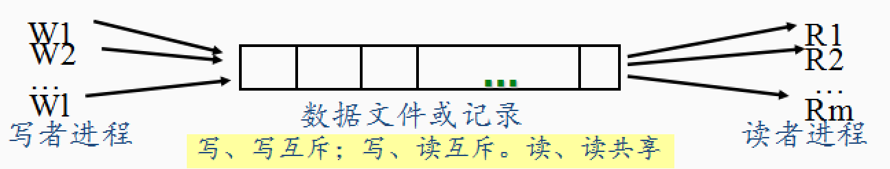
3.7.5 IPC经典问题
读者写者问题
多个并发进程共享一个数据对象。有的进程仅读叫做读者。有的进程要写入内容，叫做写者。读者们可以同时读，但是写者不能同时写，写者也不能和读者同时访问数据。
1写者与其他写者或读者互斥。设write写信号量，初值为1。
2多个读者可以同时读，需设置一个全局变量readnum对读进程进行计数，初值为0 。当第一个读进程开始进行访问时执行P操作，当最后一个读进程结束访问时执行V操作。
readnum 是共享变量，需要互斥的操作。mutex是对readnum进行互斥操作的信号量，初值为1；

Slide 44
3.7.5 IPC经典问题
  读者进程
  while(true){
  P(mutex);申请readnum使用权
  readnum=readnum+1;
  if (readnum==1) P(write);
  V(mutex);
  read file;
  P(mutex);
  readnum=readnum－1;
  if (readnum==0) V(write);
  V(mutex);
  }
  读者进程
  begin
  P(mutex);申请readnum使用权
  readnum=readnum+1;
  if (readnum==1) P(write);
  V(mutex);
  read file;
  P(mutex);
  readnum=readnum－1;
  if (readnum==0) V(write);
  V(mutex);
  end
  写者进程
  while(true){
  P(write);
  write file;
  V(write);
  }

Slide 45
3.7.5 IPC经典问题
写者会出现“饥饿”现象，设计算法，使写者优先，即当有进程读文件时，如果有写进程请求写，那么新的读进程被拒绝，待现有读进程读完后，立即让写进程开始运行，当无写进程运行时才让读进程运行。
设置信号量w实现写者优先，初值为1；

Slide 46
3.7.5 IPC经典问题
  读者进程
  while(true){
  P(w);
  P(mutex);申请readnum使用权
  readnum=readnum+1;
  if (readnum==1) P(write);
  V(mutex);
  V(w);
  read file;
  P(mutex);
  readnum=readnum－1;
  if (readnum==0) V(write);
  V(mutex);
  }
  写者进程
  while(true){
  P(w);
  P(write);
  write file;
  V(write);
  V(w);
  }

Slide 47
3.7.5 IPC经典问题
设置信号量S实现读者与写者或写者之间的互斥，初值为1；用信号量Sn限制系统中最多n个进程，初值为n。
  读者进程Pi(i=1,2,...,n)
  while(true){
  P(S);
  P(Sn);
  V(S);
  read file;
  V(Sn);
  }
  写者进程Pj (j=1,2,...,n)
  while(true){
  P(S);
  for i=1 to n do P(Sn);
  write file;
  for i=1 to n do V(Sn);
  V(S);
  }

Slide 48
3.7.5 IPC经典问题
1 东西向汽车驶过独木桥，为了保证交通安全，只要桥上无车，则允许一方的汽车过桥，待其全部过完后才允许另一方的汽车过桥，限制桥面上一次只过一辆车。请用信号量和pv操作写出汽车过独木桥问题的算法。

Slide 49
3.7.5 IPC经典问题
2有P1、P2、P3三个进程共享一个表格，P1对F只读不写，P2对F只写不读，P3对F先读后写。进程可同时读F，但有进程写时，其他进程不能读和写。用信号量和P、V操作编写三进程能正确工作的程序。
  读者P3进程
  while(true){
P(mutex);
count:=count+1;
if count=1 then P(write);
V(mutex);
Read F;
P(mutex);
count:=count-1;
if count=0 then V(write);
V(mutex);
P(write);
Write F;
V(write); }
读-写者问题的变种。其中，P3既是读者又是写者。读者与写者之间需要互斥，写者与写者之间需要互斥
  读者P1进程
  while(true){
  P(mutex);
  readnum=readnum+1;
  if (readnum==1) P(write);
  V(mutex);
  read F;
  P(mutex);
  readnum=readnum－1;
  if (readnum==0) V(write);
  V(mutex);
  }
  写者P2进程
  while(true){
  P(write);
  write F;
  V(write);
  }

Slide 50
3.7.5 IPC经典问题
3 在一个飞机订票系统中，多个用户共享一个数据库。多个用户可以同时查询，但若一个用户要订票需更新数据库时，其余所有用户都不可以访问数据库。请画出用户查询与订票的逻辑框图。要求：当一个用户订票而需要更新数据库时，不能因不断有查询者的到来而使他长期等待。

Slide 51
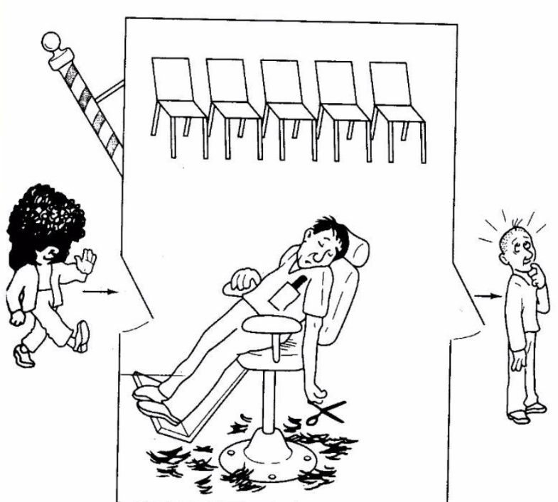
3.7.5 IPC经典问题
理发师问题：
理发店里有一个理发师、一把理发椅、n把供等候理发的顾客坐的椅子。如果没有顾客，则理发师便在理发椅上睡觉。当一个顾客到来时，他必须先叫醒理发师，进行理发。如果理发师在理发时又有顾客到来，则如果有空椅子可坐，他就坐下来等，如果没有空椅子，他就离开。为理发师和顾客各编写一段程序描述他们的行为。

Slide 52
3.7.5 IPC经典问题
理发师和顾客是同步关系。设信号量：
customers，用来记录等待理发师的顾客数，初值为0；
barbers，记录正在等候顾客的理发师数，初值为1；
进入理发店的顾客必须先看等待的顾客数，如果少于椅子数，他留下来等，否则他就离开。
变量waiting，初值为0，也用于记录等候的顾客数，实际上是customers的一个副本。
mutex，用于waiting的互斥，初值为1。

Slide 53
customers，用来记录等待理发师的顾客数，初值为0； barbers，记录正在等候顾客的理发师数，初值为1；
变量waiting，初值为0，也用于记录等候的顾客数； mutex，用于waiting的互斥，初值为1。
理发师进程
while(true)
{
P(customers);//检查是否有顾客，如果顾客为0，睡觉
P(mutex);//进入临界区
waiting=waiting-1;//等候顾客数减1
V(barbers);//唤醒顾客
V(mutex);//释放临界区
cuthair();//理发
}
顾客进程
while(true){
P(mutex);//进入临界区
if(waiting<CHAIRS)
{
waiting=waiting+1;//等候顾客数加1
V(customers);//唤醒理发师
V(mutex);//释放临界区
P(barbers);//检查是否有理发师，如果 barbers为0，就等待
get_haircut();//坐下等候服务
}else{//没空椅子，就离开
V(mutex);}
}

Slide 54
3.7.5 IPC经典问题
思路
1分析进程的关系：同步或者互斥。
能不能同时操作；不能同时操作，设置互斥信号量。（写者）
多个进程使用同一临界资源是互斥（缓冲池），
设置互斥信号量。
按照固定顺序执行是同步。（先生产再取）。
在前趋进程加V操作唤醒后继进程，后继进程加P操作，保证是在前趋进程之后进行。
2设置信号量，变量以及初值。
3写代码。

Slide 55
1若P、V操作的信号量S初值为2，当前值为-1，则表示有 等待进程。
A．0个 B．1个 C ．2个 D．3个
2用V操作唤醒一个等待进程时，被唤醒进程的状态变为 ．
A．等待 B．就绪 C．运行 D．完成
3对于两个并发进程，设互斥信号量为mutex，若mutex=0，则 。
A．表示没有进程进入临界区
B．表示有一个进程进入临界区
C．表示有一个进程进入临界区，另一个进程等待进入
D．表示有两个进程进入临界区
4 临界区是指( )。
A. 并发进程中用于实现进程互斥的程序段 B．并发进程中用于实现进程同步的程序段
C．并发进程中用户实现进程通信的程序段 D．并发进程中与共享变量有关的程序段

Slide 56
单选题
1分
1 若P、V操作的信号量S初值为2，当前值为-1，则表示有 等待进程
A
0
B
1
C
2
D
3
提交

Slide 57
单选题
1分
2 用V操作唤醒一个等待进程时，被唤醒进程的状态变为
A
等待
B
就绪
C
运行
D
完成
提交

Slide 58
单选题
1分
3 对于两个并发进程，设互斥信号量为mutex，若mutex=0，则
A
表示没有进程进入临界区
B
表示有一个进程进入临界区
C
表示有一个进程进入临界区，另一个进程等待进入
D
表示有两个进程进入临界区
提交

Slide 59
单选题
1分
4 临界区是指( )。
A
并发进程中用于实现进程互斥的程序段
B
并发进程中用于实现进程同步的程序段
C
并发进程中用户实现进程通信的程序段
D
并发进程中与共享变量有关的程序段
提交

Slide 60
3.7.6 进程的同步机制-管程
管程的引入
采用PV同步机制来编写并发程序的缺点：
（１）同步操作分散：同步操作分散在各个进程中，使用不当就可能导致各进程死锁;
（2）易读性差。了解对于一组共享变量及信号量的操作是否正确，必须通读整个并发程序。
（3）不利于修改和维护。程序的局部性很差，任一组变量或一段代码的修改都可能影响全局。
（4）正确性难以保证。操作系统或并发程序通常很大，很难保证这样复杂的系统没有逻辑错误。

Slide 61
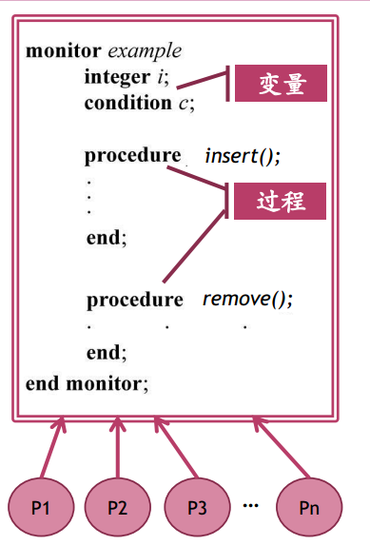
3.7.6 进程的同步机制-管程
管程定义：由关于共享资源的数据结构及在其上操作的一组过程组成。
管程：集中式同步机制，基本思想是把信号量及其操作原语封装在一个对象内部，将共享变量以及对共享变量能够进行的所有操作集中在一个模块。
进程只能通过调用管程中的过程来间接地访问管程中的数据结构。

Slide 62
3.7.6 进程的同步机制-管程
  生产者进程P
  while(true){
  Item= 生产一件产品;
  Prodecerconsumer.insert(item)
  }
  消费者进程Q
  while(true){
  Prodecerconsumer.remove()
  消费产品;
  }

Slide 63
3.7.6 进程的同步机制-管程
管程的特征
1)管程管理的数据结构只能由在管程内部定义的函数访问，管程外部的函数不能作用在它们上面。
2)管程中定义的函数：外部函数是进程可从外部调用的函数，是进程进入管程的入口；内部函数是只能由管程内函数调用，进程不知道它们的存在，不能调用。
3)管程如一堵墙，把共享变量代表的资源及对资源的操作围圈在管程内。进程要使用共享资源，只通过管程提供的入口(即外部函数)才能够进入管程。

Slide 64
3.7.6 进程的同步机制-管程
互斥
管程一次只允许一个进程进入，以此保证对资源互斥地访问。管程的互斥性是由编译器负责保证的。
同步
管程中设置条件变量及P/V操作解决同步问题。
可以让一个进程或线程在条件变量上等待（此时，应先释放管程的使用权）。可以通过发送信号将等待在条件变量上的进程或线程唤醒。

Slide 65
1若P、V操作的信号量S初值为2，当前值为-1，则表示有 等待进程。
A．0个 B．1个 C ．2个 D．3个
2用V操作唤醒一个等待进程时，被唤醒进程的状态变为 ．
A．等待 B．就绪 C．运行 D．完成
3对于两个并发进程，设互斥信号量为mutex，若mutex=0，则 。
A．表示没有进程进入临界区
B．表示有一个进程进入临界区
C．表示有一个进程进入临界区，另一个进程等待进入
D．表示有两个进程进入临界区
4 临界区是指( )。
A. 并发进程中用于实现进程互斥的程序段 B．并发进程中用于实现进程同步的程序段
C．并发进程中用户实现进程通信的程序段 D．并发进程中与共享变量有关的程序段

Slide 66
单选题
1分
1 若P、V操作的信号量S初值为2，当前值为-1，则表示有 等待进程
A
0
B
1
C
2
D
3
提交

Slide 67
单选题
1分
2 用V操作唤醒一个等待进程时，被唤醒进程的状态变为
A
等待
B
就绪
C
运行
D
完成
提交

Slide 68
单选题
1分
3 对于两个并发进程，设互斥信号量为mutex，若mutex=0，则
A
表示没有进程进入临界区
B
表示有一个进程进入临界区
C
表示有一个进程进入临界区，另一个进程等待进入
D
表示有两个进程进入临界区
提交

Slide 69
单选题
1分
4 临界区是指( )。
A
并发进程中用于实现进程互斥的程序段
B
并发进程中用于实现进程同步的程序段
C
并发进程中用户实现进程通信的程序段
D
并发进程中与共享变量有关的程序段
提交

